Slide 1
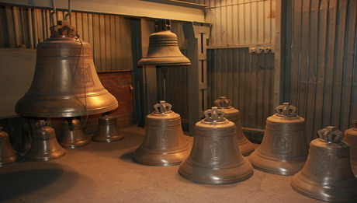
ГАУ «КЦСОН города Каменска-Уральского» тема: «Завод по производству колоколов в городе Каменске-Уральском».
Руководитель:
Специалист по социальной работе
Халтурина А.В.

Slide 2
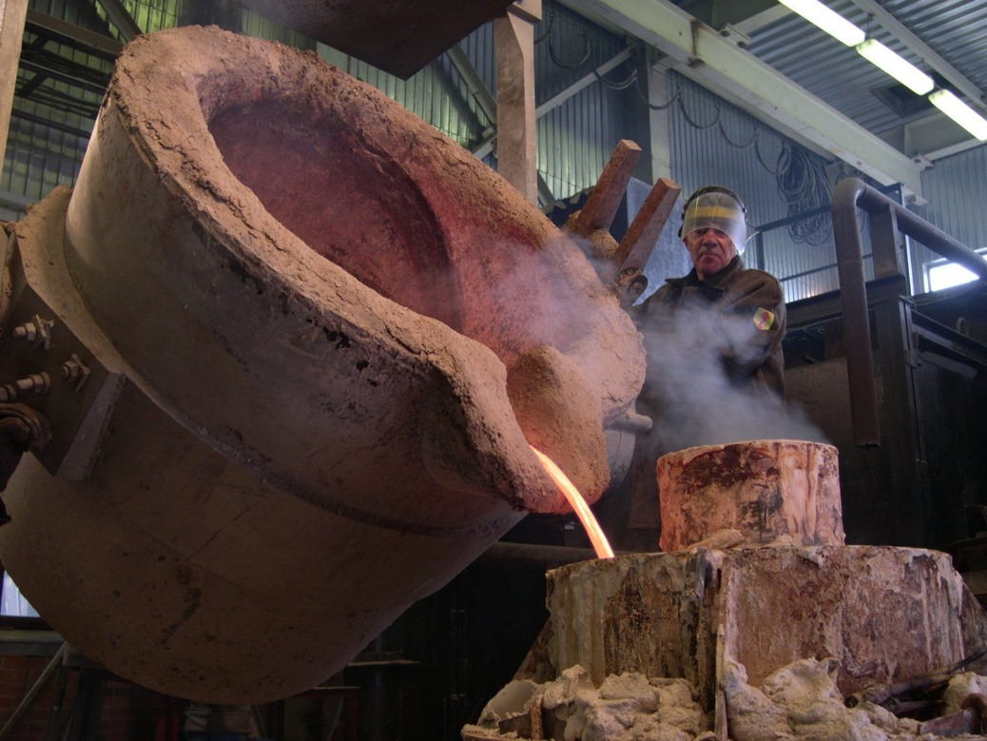
О заводе колоколов
Компания «Пятков и К» появилась в 1991 году. Основным совладельцем и управляющим компании является Николай Пятков. Первые годы Пятков арендовал участки на двух каменских заводах. Но в 2000 году начал строительство собственного производства, которое закончилось только в 2003 году. С помощью новых мощностей компания смогла в 2004 году увеличить объем производства с 40 до 125 тонн. В «Пятков и К» работает 30 человек. Колокольный мастер Николай Пятков, глава фирмы «Пятков и К» получил медаль «За заслуги перед городом».
12 лет назад изготовил литейщик Николай Пятков свой первый колокол, отлитый им, инженером, по старинной рецептуре. С тех пор на крохотном участке цеха изготовлены сотни колоколов для российских храмов. На новопостроенном заводе уже отлиты колокола для Храма-на-Крови в Екатеринбурге.
На заводе одновременно выполняются заказы для таких российских городов, как Киров, Иркутск, Казань — и для православных приходов далекой Америки, где уже около двадцати храмов благовестят голосами пятковских колоколов. На каждом из них фирменное клеймо каменск-уральских мастеров

Slide 3
Откуда взялись колокола?
Очень давно, несколько тысячелетий тому назад, в разных пространствах планеты (например, на территории современного южного Ирана, в Месопотамии, Египте, а также Древнем Китае) был открыт удивительный сплав самородных металлов меди и олова. Чудесным образом 20-процентный раствор олова в меди показал такие замечательные акустические свойства, что позднейшая наука так и не смогла предложить что-либо подобное.
Это и был состав колокольной бронзы, который не изменился до наших дней. В Древнем Китае считалось, что звук колокольчиков отпугивает злых духов. А средневековый европеец верил, что звон освященного колокола отводит козни дьявола, молнии, бури, град, эпидемии. Верили и в то, что немой обретет голос, если напишет свое имя на колоколе; душевнобольной исцелится, если выпьет воды из колокола. А коли стельная корова съест веревку колокола, то теленок будет здоровым.
В XVII веке, преодолев Смутное время, вместе с Россией развивается и крепнет колокольное дело. Иностранные мастера уже не приглашаются. Им остается только восхищаться невиданными для Европы размерами русских колоколов. В 1622 году мастером Андреем Чоховым был отлит колокол «Реут» весом в 2000 пудов. Особое место среди всех больших колоколов занимает царь-колокол, который, начиная с Бориса Годунова, переливался несколько раз. Русские цари, а затем и императрица Анна Иоанновна (при ней вес колокола довели почти до 202 тонн) словно соревновались друг с другом, постоянно увеличивая при переливке вес колокола. Возможно, случилось Божие наказание, но царь-колокол так и не зазвонил, треснув и разрушившись при большом московском «троицком» пожаре. Почти сто лет колокол, который был едва ли не игрой для амбиций русских царей, пролежал в земле, и только в 1834 году его установили на гранитный пьедестал.
История колокольного дела неразрывно связана с историей России. Что не так — страдали колокола. Например, указом Петра I от 1701 года по всей России была изъята четвертая часть от общего веса колоколов для пушечного производства. Правда, когда пушек стало много и они сыграли свою положительную роль в войне со шведами, Петр вернулся к производству колоколов.
После революции, к началу 30-х годов, колокола в России замолчали. Огромное их количество было уничтожено, часть продана за границу, например, колокола Данилова монастыря в Москве, которые оказались в Гарвардском университете США, а сейчас возвращены на Родину. Молчание колоколов длилось до 1946 года, когда был разрешен колокольный звон в Свято-Троицкой лавре. Но подлинное возрождение началось только в 80-е годы прошлого столетия.

Slide 4
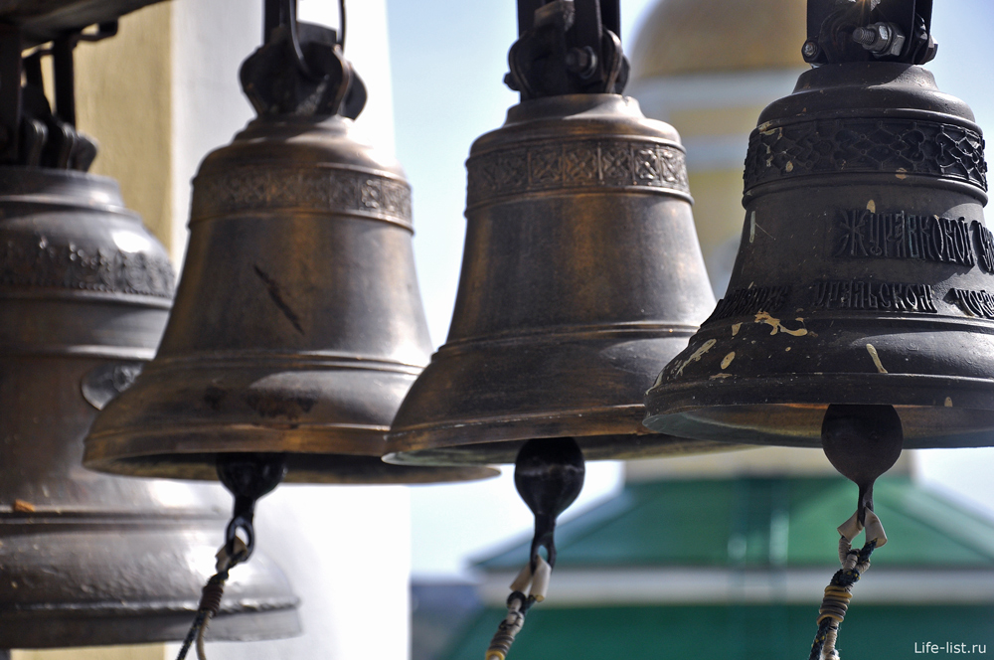

Slide 5
Секреты уральского мастера
Сколько легенд, преданий, даже сказок существует вокруг колокольных дел мастеров!.. Особенно на Урале. И здесь у Тарковского появляется тема колокола как символа освобождения и возрождения народа.
Итак, требования по Пяткову, исполнение которых необходимо для колокольного… Первое: он должен быть высоко-квалифицированным металлургом. «Если человек вчера торговал помидорами, а сегодня по художественной книжке начинает лить колокола, то это профанация». Сам Пятков окончил знаменитый металлургический факультет Уральского политехнического института. «В родном УПИ я получил ту металлургическую закваску, которая позволяет мне сегодня изготавливать качественные колокола». Несколько лет Николай Пятков отработал металлургом, дойдя до старшего мастера, на одном из уфимских заводов. А затем вернулся в родной Каменск-Уральский.
Другое требование Пяткова, исполнение которого необходимо для колокольного мастера, это уважение к традициям, включая их соблюдение и продолжение. Традиции при этом понимаются широко и одновременно точно: история литейного дела, в том числе и колокольного, в России.
Две старинные пушки установлены у входа в заводоуправление. Пятков пояснил: «Это точные копии пушек Беринга, обнаруженные на острове его имени, где погибла экспедиция командора. А отлиты они были на нашем Каменском железолитейном заводе, где по указу Петра I изготавливались лучшие пушки в России и Европе. Свидетельство тому — победа над шведами. Это дань уважения и памяти нашим предкам, первым уральским металлургам». Корни рода Пятковых — уральские, казачьи. Все соединяется в одно целое, все продолжается и длится.
Но самое главное профессиональное требование Пяткова — это жесточайшее соблюдение производственной технологии. «Шаг в сторону, и все, колокол не получится. В технологии нет мелочей, как и нет легких путей».
Пятков скептически относится к различным старинным рецептам, которые отдельные производители используют и сегодня, добавляя для податливости формы навоз, мелко измельченную траву. Пятков привержен современным металлургическим технологиям, поскольку «в колокольном деле все те же премудрости, что и в любом литейном производстве, просто время и уровень технологий другие».
У Пяткова есть выражение — «тупой» колокол. Что это такое, как понять? Мастер отвечает: «Если вы слушаете наш колокол после удара, то в течение краткого времени (от 5 до 10 секунд) вы будете слышать многоголосие разной высоты, оттенков… Но, начиная с 11-й секунды, пойдет некий сплошной гул. Так вот, есть колокола, которые с первой секунды издают такой гул. К настоящим колоколам они не имеют никакого отношения. Но, к сожалению, в современной России таких лжеколоколов производится немало, поскольку в условиях сегодняшнего колокольного бума дело это заманчивое в финансовом отношении. Многие батюшки привозят к нам такие колокола на переливку. Мы берем и переливаем».

Slide 6
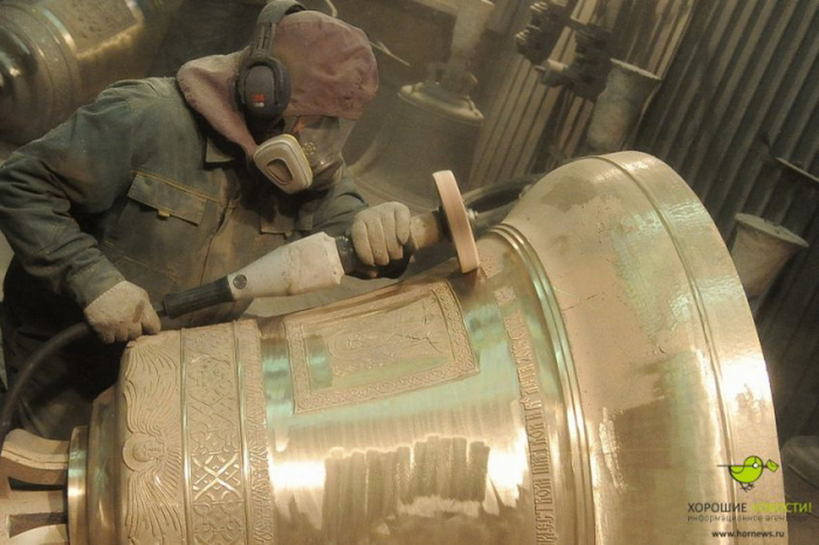

Slide 7
Как добраться?
В Каменске-Уральском проезжаем улицу Лермонтова, которая переходит в улицу Ленина, справа проезжаем желтый Свято-Троицкий Собор и поворачиваем направо (в горку) в сторону голубой церкви Покрова Божией Матери на улицу Революционную. Завод находится за этой церковью.
Записаться на экскурсию можно по телефонам:
+ 7 (3439) 37-08-55, + 7 (3439) 53-00-18, +7-982-609-93-48
Источники информации:
https://www.uralweb.ru/urals/ural/5645-zavod-pyatkov-i-ko-tam-gde-lyut-kolokola.html
https://nashural.ru/prom-tourism/pyatkov/

Slide 8
Спасибо за внимание!.

